Slide 1
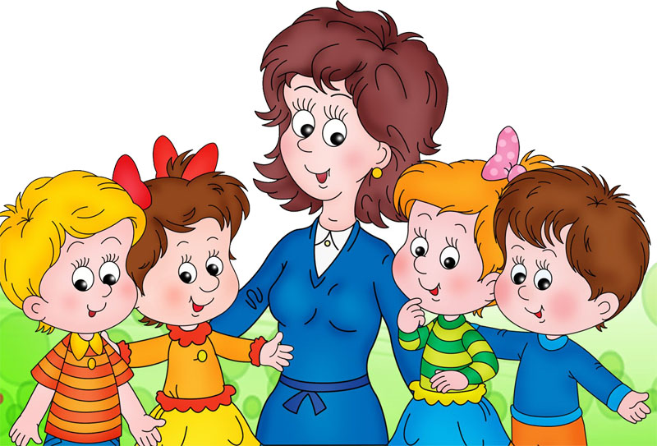
Беседа как метод педагогической диагностики

Slide 2
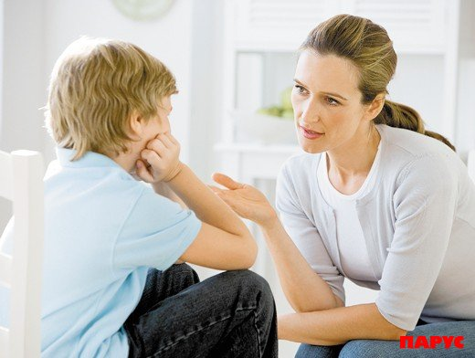
Беседа
Беседа — это метод сбора первичных данных на основе вербальной коммуникации.
Беседа – получение педагогом информации об особенностях развития ребенка в результате обсуждения их с родителями (педагогами). Часто инициаторами беседы в рамках обследования выступают сами родители или педагоги, обращаясь к педагогу за консультативной помощью.
Цель беседы – обмен мнениями о развитии ребенка, обсуждение характера, степени и возможных причин проблем, с которыми сталкиваются родители и педагоги в процессе его воспитания и обучения. По результатам беседы педагог намечает пути дальнейшего обследования ребенка.

Slide 3
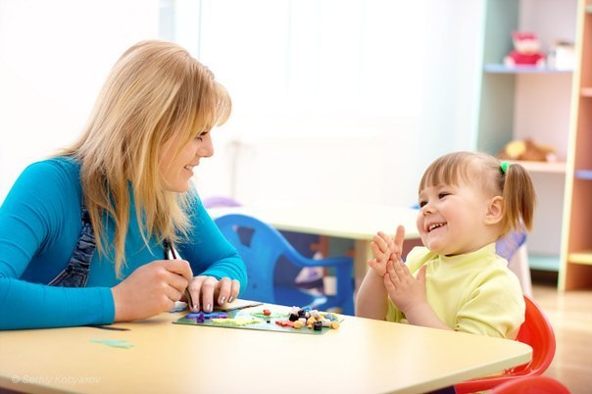
Беседа – один из методов исследования человеческого поведения, так как в других естественных науках коммуникация между субъектом и объектом исследования невозможна. Диалог между двумя людьми, в ходе которого один человек выявляет психологические особенности другого, называется методом беседы. Беседу также можно проводить с группой, когда воспитатель задает вопросы всей группе и следит, чтобы в ответах присутствовало мнение всех членов группы, а не только самых активных.

Slide 4
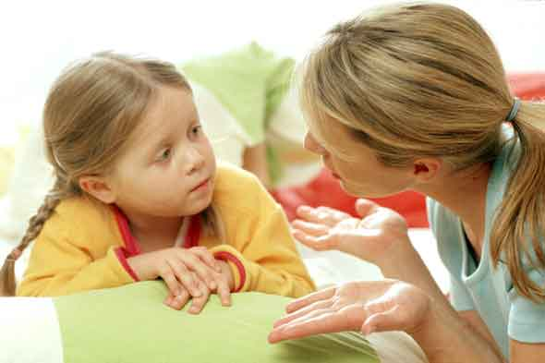
Педагогическая диагностика - это механизм, позволяющий выявить индивидуальные особенности и перспективы развития ребенка.
Главная цель диагностического обследования – получить не столько качественно новые результаты, сколько оперативную информацию о реальном состоянии и тенденциях изменения объекта диагностирования для коррекции педагогического процесса.
Основная задача диагностики – получение информации об индивидуальных особенностях развития ребенка. На основании этой информации, разрабатываются рекомендации для воспитателей и родителей по подготовке старшего дошкольника к обучению в школе.

Slide 5
Беседа позволяет судить о личностных качествах и поведении ребенка, помогает вскрыть причины некоторых отклонений в развитии. В ходе беседы выявляются запас сведений и точность представлений. Чтобы выполнять функции метода исследования, беседа должна быть целенаправленной.
При установлении умственных способностей ребенка в беседе следует выявить:
1. точность представлений ребенка о себе, своих родителях, ближайших родственниках, друзьях (имя, отчество, фамилия, возраст) и способность дифференцировать понятия «семья», «соседи», «родственники» и т. д.;
2. характер представлений о времени (умение определять время на часах, понимание временной протяженности и т. д.);

Slide 6
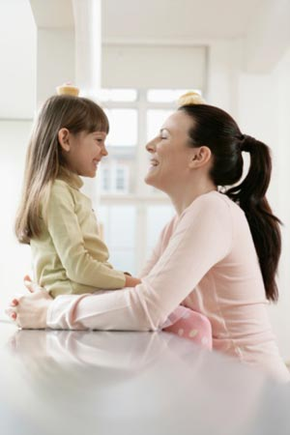
3. представления о явлениях природы (различение времен года с учетом их признаков, наличие представлений о грозе, снегопаде и т. д.);
4. способность ориентироваться в пространстве (практическое овладение понятиями «справа — слева», «вверху—внизу», «ближе—дальше» и т. д.);
5. запас сведений о своей Родине, о выдающихся событиях, понимание прочитанных книг, просмотренных фильмов и т. д.
Вопросы должны быть четкими и понятными, а сама беседа носить непринужденный характер. Важно соблюдать педагогический такт.

Slide 7
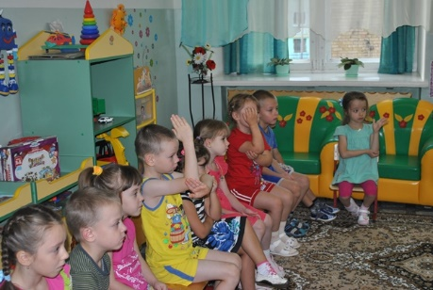
Метод беседы (опроса) для изучения детей-дошкольников применяется в ограниченных пределах. До четырех лет опрос проводится таким образом, чтобы дети отвечали, указывая на предметы или изображения. Примером может служить опрос по картинкам, цель которого — выяснить, как дети оценивают величину изображенных предметов и расстояние между ними. На нескольких картинках нарисовано по две елочки, имеющие разную величину и находящиеся на разном расстоянии друг от друга. Детей спрашивали: «Где нарисованы большие
елочки? Где нарисованы
маленькие?
Какие елочки стоят
близко? Какие елочки
стоят далеко? Где
нарисованы одинаковые
елочки?» Ответом служит
указание ребенка на то
или другое изображение.

Slide 8
После четырех лет становится возможным и опрос, предполагающий словесные ответы детей, т. е. беседа в собственном смысле слова. Беседа применяется в тех случаях, когда нужно выяснить знания и представления ребенка, его мнение о предметах, явлениях, событиях, людях и их поступках, о самом себе. Подбор вопросов для беседы с детьми — большое искусство. Они должны быть понятны и интересны ребенку и ни в коем случае не должны содержать подсказки, так как дети часто отличаются большой внушаемостью и отвечают утвердительно на вопросы типа: «Ты же хочешь быть самым умным?».

Slide 9
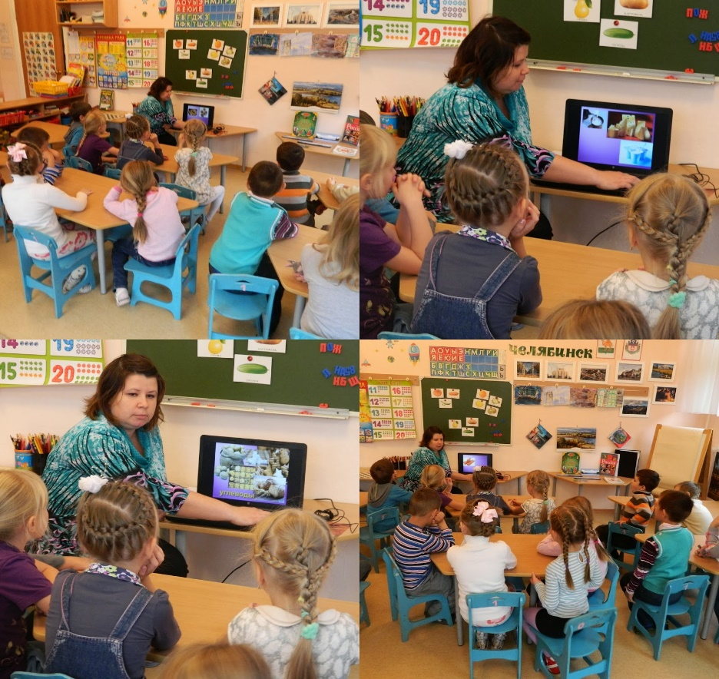
Вопросы либо полностью продумывают заранее и задают всем детям в одной и той же последовательности, либо намечают в общих чертах и изменяют их в зависимости от ответа ребенка на предыдущий вопрос. Беседа с изменяющимися вопросами значительно продуктивнее, так как она дает возможность учесть индивидуальные особенности ребенка, но проведение такой беседы требует от исследователя глубокого понимания детей, гибкости и находчивости .

Slide 10
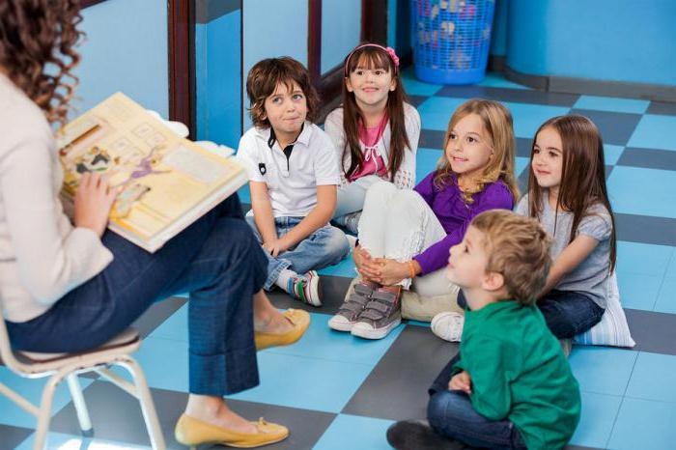
Беседу должен проводить подготовленный исследователь. Ответы ребенка зависят не только от содержания вопросов, но и от его отношения к исследователю. Тактичность, приветливость, способность чувствовать индивидуальность исследуемого ребенка решают успех беседы.

Slide 11
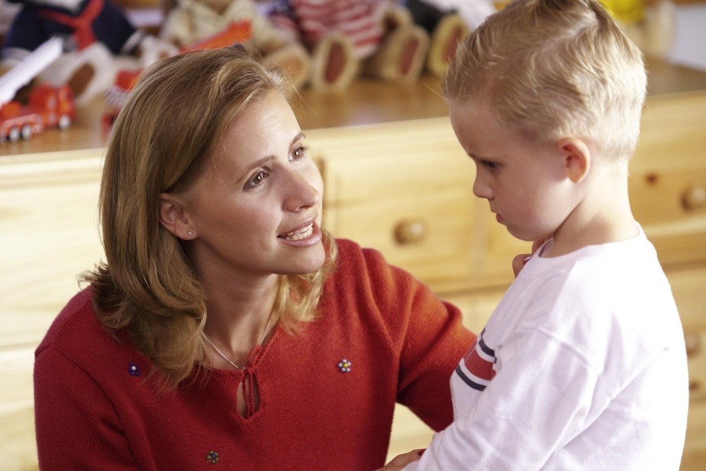
Ответы ребенка записывают буквально. При обработке полученных материалов детские высказывания осмысливают и соотносят с данными, полученными при помощи других методов. Беседа включается в эксперимент или используется как самостоятельный метод.
Беседа как метод исследования отличается от обычных разговоров с детьми по тем
признакам, что она
имеет четко
осознаваемую цель
и заранее
подготовленную
систему вопросов,
Которые
формируются
четко, кратко
и точно.

Slide 12
Воспитатель должен глубоко продумывать содержание бесед, отбирать для обсуждения те факты и явления, которые подводят детей к обобщающим выводам и в то же время требуют дополнительных объяснений, сведений, чтобы дети полнее и глубже осмыслили материал наблюдений. Старший воспитатель детского сада должен помочь воспитателям спланировать проведение бесед в определенной последовательности, обеспечить связь их между собой. Следующие беседы должны быть сложнее предыдущих. В них должны появляться новые мыслительные задачи, повышаться требования к речи детей.

Slide 13
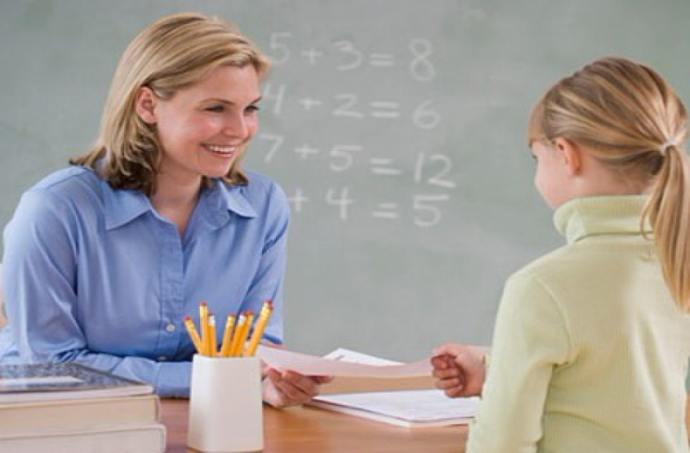
Беседа достигает своей цели только при четкой организации и продуманной методике ее проведения. Поэтому значительное место в успешном проведении беседы имеет предварительная подготовка к ней
воспитателя и детей. Воспитатель,
определив задачи и тему беседы,
продумывает и подбирает ее содержание,
структуру, определяет характер и
формулирование основных вопросов.

Slide 14
Характер беседы требует от ребенка умения активно воспроизводить свои знания, сравнивать, рассуждать, делать выводы. Посредством бесед дети целенаправленно усваивают сведения о конкретных предметах и явлениях, учатся словом передавать признаки предметов, действия с предметами. Сосредоточивая внимание на характерных признаках явлений, педагог углубляет представления детей о том, что они воспринимали на прогулках, экскурсиях. Обозначение воспринятого словом, описание самими детьми предметов и явлений делает процесс приобретения знаний осмысленнее. Беседа также обогащает ребенка новыми знаниями или показывает знакомое в новом аспекте. Участвуя в беседе, ребенок учится концентрировать свое мнение на одном предмете, вспоминает то, что знает о нем, приучается логически мыслить. В беседе воспитатель учит ребенка четко выражать свои мысли, развивает умение слушать и понимать вопросы, правильно формулировать ответ на них - коротко или подробнее, в зависимости от характера вопроса, правильно задавать вопросы.

